Slide 1
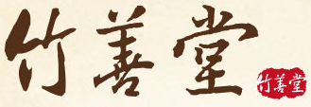
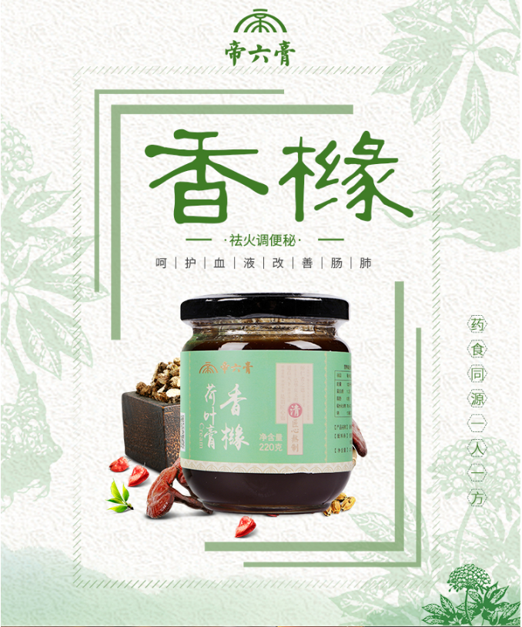
具規模的中醫體系
草本驅蚊包
防護蚊蟲侵擾 夜夜好眠
天然中藥材
香氣濃郁 效果佳
安全環保
絕不含樟腦、DEET、化學防腐劑
( 示意圖，中藥材的圖可放大一點 )

Slide 2
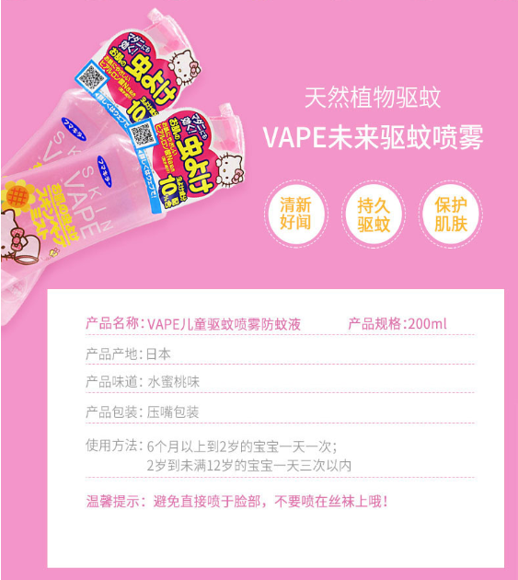
草本驅蚊包
天然環保
草本配方
安全有效
規格：50g (共2個)
保存期限：未開封使用可保存兩年
保存方式：保存於陰涼乾燥處
開封後，請密封保存，以防產品受潮
產地：台灣
( 示意圖 )
注意事項
請存放兒童無法取得之處。
接觸眼睛時，請以清水沖洗，如仍感不適請儘速就醫。

Slide 3
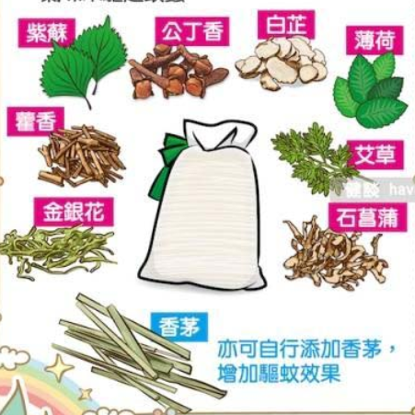
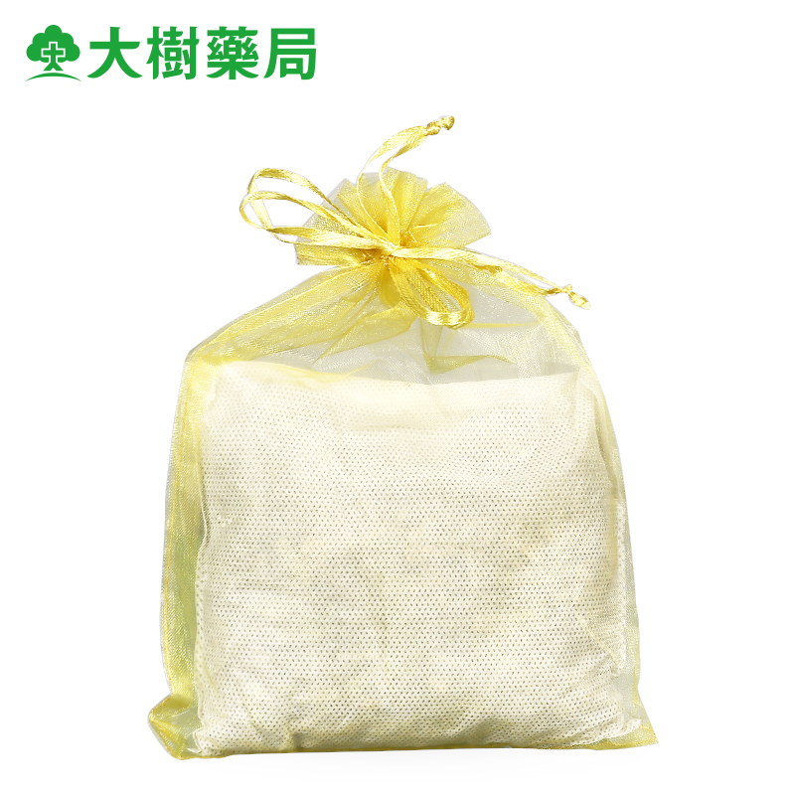
草本驅蚊包 主要成分
( 示意圖 )
丁香
艾葉
紫蘇葉
薄荷
白芷
藿香
石菖蒲
金銀花
香茅
驅蚊中藥包主要是運用藥材的香氣，達到防蚊效果。
菖蒲、薄荷、藿香等芳香藥材含有揮發油，蚊子大多不喜歡這些氣味。
添加香茅，可增強驅蚊之效。

Slide 4
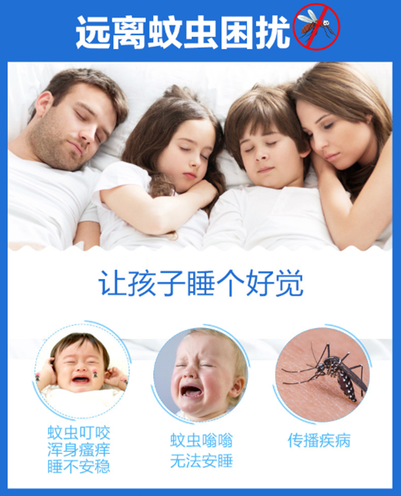
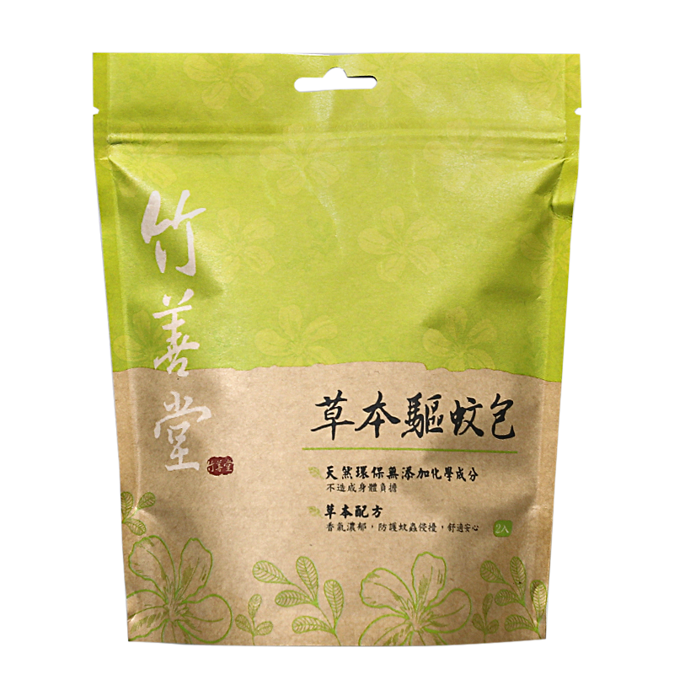
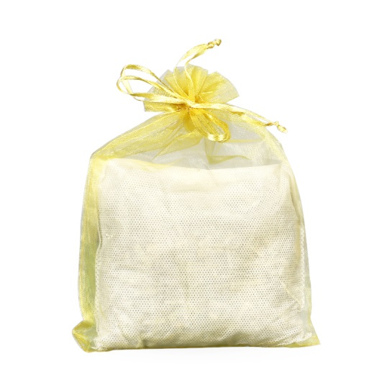
草本驅蚊包 蚊子的剋星
蚊蟲的危害
您也遇到這些問題嗎 ？
( 示意圖 )
蚊子的煩擾
導致失眠
蚊子叮咬
搔癢不適
傳播疾病
如：登革熱、絲蟲病等

Slide 5
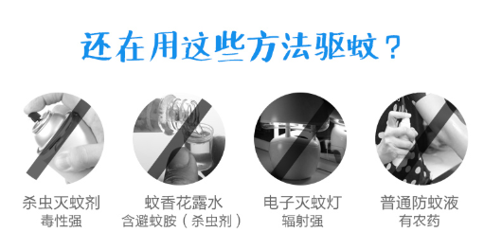

防蚊大作戰
教您挑選安全有效的 防蚊物
蚊香
具有毒性
一般防蚊液
含避蚊胺(神經性毒劑)
滅蚊燈
輻射較強
竹善堂 草本驅蚊包
天然中藥材
( 示意圖，找些圖片示意 )

Slide 6
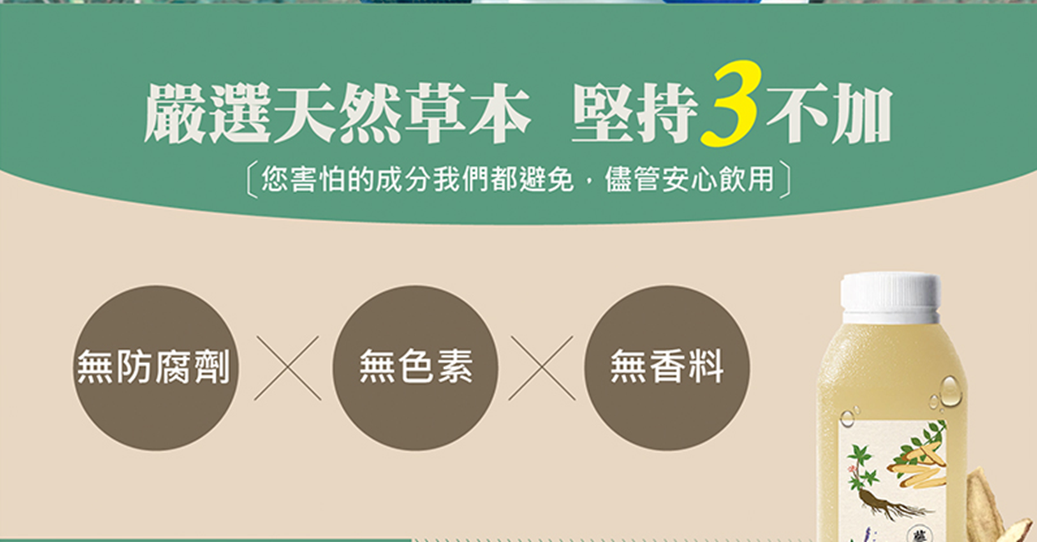
天然環保 無添加化學成分
竹善堂 為您的健康做把關
無樟腦
無DEET
無化學防腐劑
( 示意圖 )

Slide 7
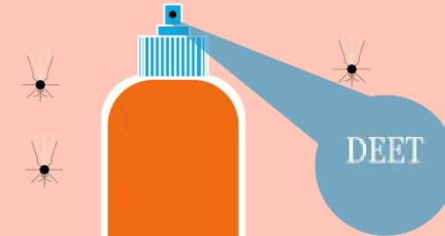
草本驅蚊包 不含DEET
DEET恐危害胎兒 孕婦請小心
何謂 DEET ？
Diethyltoluamide，縮寫為DEET，又稱敵避、避蚊胺，是常見的防蚊液成分，使用時噴灑於皮膚或衣物，主要用於驅除蚊子。
DEET(敵避) 的危害
已證實為神經性毒素
即使劑量不高，但長期接觸DEET會造成神經受損，危害健康！DEET可能也會引致出疹等副作用，嚴重更會導致抽搐。
DEET對人體有一定毒性，研究中心進行對DEET毒性測試，還發現DEET可能會危害胎兒，DEET濃度越高，殺傷力越強！
( 示意圖 )

Slide 8
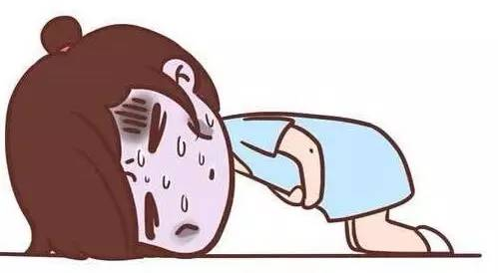
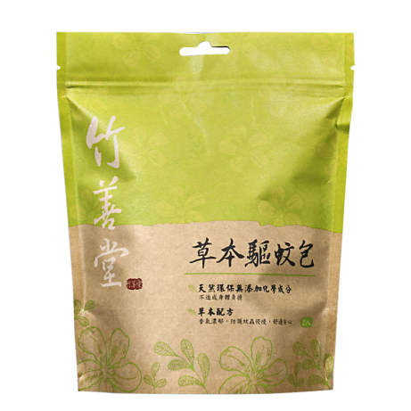
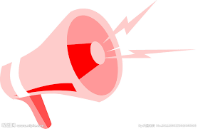
防蚊樟腦油的壞處
樟腦油可用來防蚊、除臭，屬芳香族化合物。
然而樟腦油具高毒性，容易導致中毒的情況發生，反覆抽搐是中毒一項特徵。皮膚與吸入接觸雖然不是中毒主因，但仍有導致中毒的個案！
( 示意圖，找中毒的圖片示意 )
草本驅蚊包 是您的好選擇！
( 示意圖 )

Slide 9
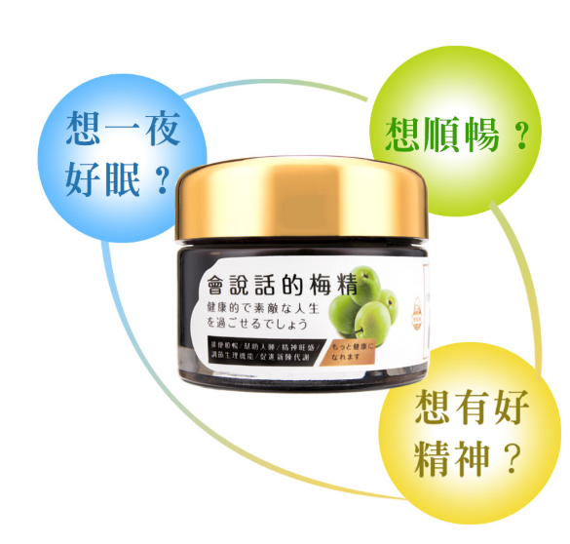
草本驅蚊包 特點
天然環保
無添加化學成分
身體0負擔
草本配方
精選天然藥材
香氣濃郁
防蚊效果佳
舒適安心
( 示意圖 )

Slide 10
中藥驅蚊包 安全又有效 不傷害健康
天然防蚊品 比一比
( 旁邊加上皇冠的圖標 )
 | 中藥驅蚊包 | 精油防蚊液
驅蚊的效果 | ★★★★ | ★★★★
安全程度 | ★★★★★ | ★★★★
接觸身體皮膚 | 不會 | 會
使用方法 | 放置或吊掛使用 | 塗抹於皮膚上 (每1～2小時補充一次，效果更佳)
中藥驅蚊包是以氣味來防蚊，關鍵在於濃郁中藥氣味，運用中藥材的獨特味道，讓蚊蟲遠離，天然環保不殺生！

Slide 11

草本驅蚊包 適用範圍廣
居家門窗
玄關入口
陽台庭院
戶外
( 示意圖 )

Slide 12
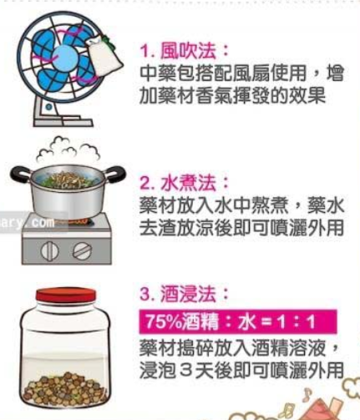
草本驅蚊包 使用方法
用法一 吊掛或放置，即可使用
用法二 自製天然防護液 DIY
1. 酒浸方法
75%酒精(500ml) + 一包草本驅蚊包
浸泡一星期，藥材取出，即可噴灑使用
2. 水煮方法
將草本驅蚊包的藥材，倒入水中熬煮，再去除藥渣，放涼之後，即可噴灑使用
( 示意圖 )
溫馨小秘方
味道較淡時，可拿至陽光下曝曬及搓揉藥材，可使精油釋放，再繼續使用。無味道散發時，更換即可。

Slide 13
產品實拍

